Slide 1
南阳师范学院
2013级本科毕业生论文答辩
基于单片机的智能火灾报警器的设计与实现
姓 名：范丽娜
专 业：自动化
指导教师：秦 怡

Slide 2
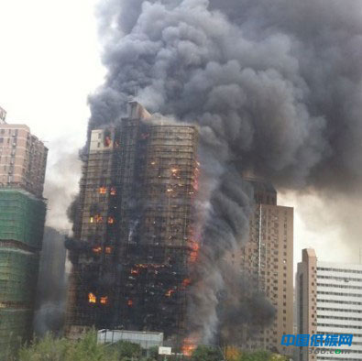
背景
据公安部消防局统计, 1997年全国发生火灾140280起,造成2722人死亡,4930人伤残,直接财产损失15.4亿元。

Slide 3
目录
一、系统设计的背景及目的
二、国内外发展现状
三、总体设计及其功能特点

Slide 4
背景及目的
随着社会经济的快速发展以及人们生活水平的日益提高,人们希望住宅不仅更便利、舒适而且更安全,家庭防火防盗问题就成为人们极为关心的问题.近年来,防火防盗报警装置已成为银行、商店、办公室、居民区、宾馆、库房等场所普遍采用的设备,它为维护社会治安、保障国家和百姓的生命财产安全发挥了重要作用.

Slide 5
目前市场上出现了非常多的家用防火防盗产品，安防产品可大致分为视频监控,防盗报警等相对料为独立的几大应用领域。就家庭防火防盗报警系统方面而言，以上列举的这些家庭安防产品虽然具有良好的报警处理功能，但有些产品由于功能较少或价格高等原因而难于普及，更没有将加密技术和视频监控技术等很好的融入到整个家庭安防报警系统中来。因此研发一种适合于家庭等处的低价位，运行可靠的具有自动拨号，语音录放和视频录像等多功能的安防报警系统具有很强的现实意义和广阔的应用前景。本文结合实际需要研究并实现了一种智能防火防盗报警系统。

Slide 6
国内外发展现状
报警设备对于保护人们的生命和财产安全至关重要。目防盗报警产品在我国的普及率只有20%，与欧美等发达国家高达70%的普及率相比，我国防盗报警产品市场的发展才刚刚起步。随着人们安全防患意识的提高，会有更多的人选用家庭安防报警产品，可以预见家庭安防报警将会有非常广阔的发展空间。 随着现代电子技术，计算机技术。通信技术，传感技术和制造技术等的迅速发展，有关家庭安防报警随着现代电子技术，计算机技术。通信技术，传感技术和造技术等的迅速

Slide 7
发展，有关家庭安防报警方面的产品也愈来愈丰富。例如上海联腾公司的报警主机具有电话语音远程报警功能，包括支持通过公用电话网或GSM远程报警，支持连续拨打5组预置的电话号码并进行语音报警；可通过本地电话机进行报警电话号码的预置；还具有电话远程控制功能，即通过公用电话网或GSM远程控制。
可以预见，智能住宅将成为21世纪建筑业的发展主流特别是在我国随着人们生活日益提高评价住宅小区的重要指标。住宅小区是否智能化，安防系统是否完备，可靠将成为评鉴住宅小区的重要指标。

Slide 8
硬件电路的设计思路
时钟电路
AT89S52
单片机
控制部分
显示输出
复位电路
烟雾浓度监测
报警电路
按键输入
温度检测

Slide 9
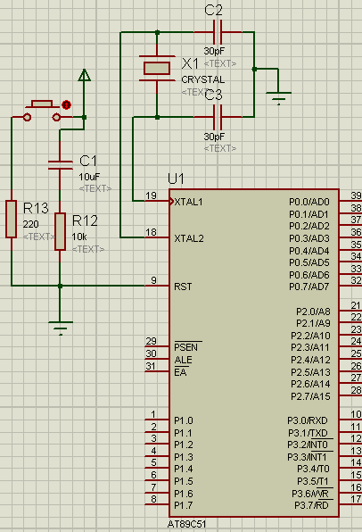
单片机最小系统

Slide 10
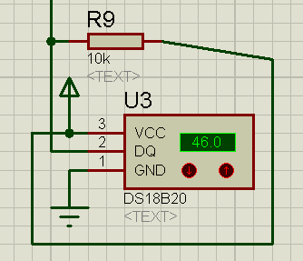
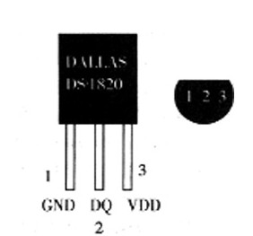
温度传感器模块

Slide 11
1、 可以检测火焰或者波长在760纳米～1100纳米范围内的光源。
2、输出形式 ：数字开关量输出（0和1）。
3、模块输出接口可以与单片机IO口直接相连

Slide 12
